Slide 1


Slide 2


Slide 3

کلاس مجازی
فارسی دوم دبستان- درس نوروز
درست، نادرست- گوش کن و بگو
واژه سازی - بیاموز و بگو
صفحات 96 و 97

Slide 4
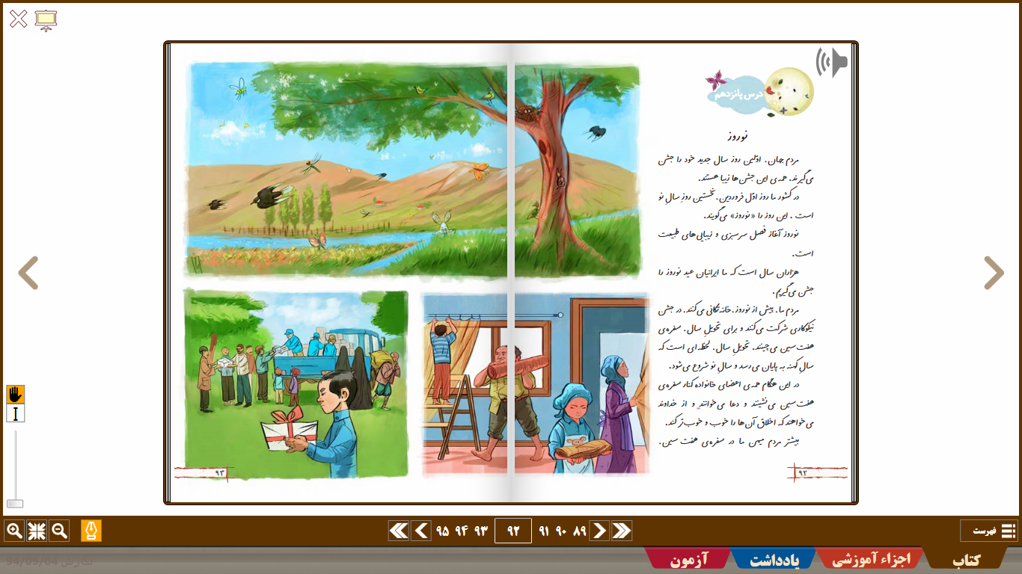

Slide 5
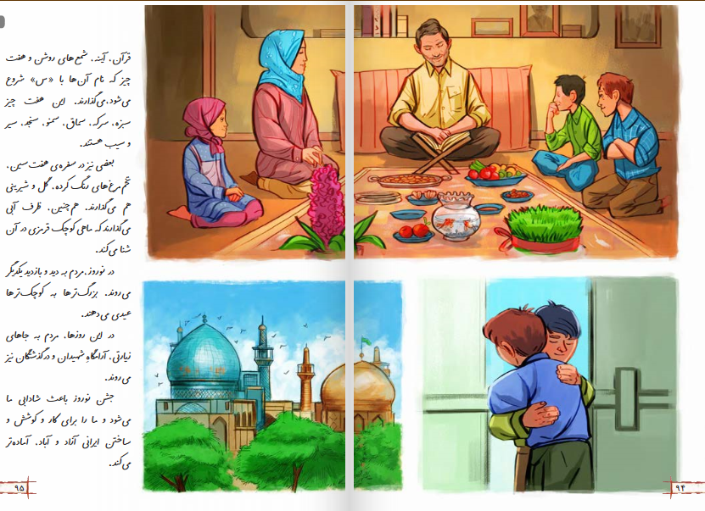

Slide 6

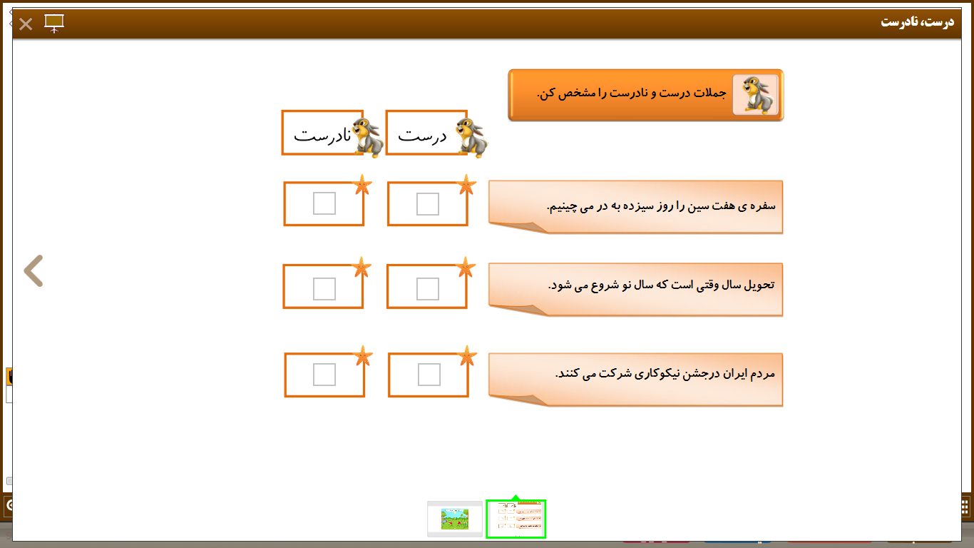
درست نادرست
صفحه 96

Slide 7
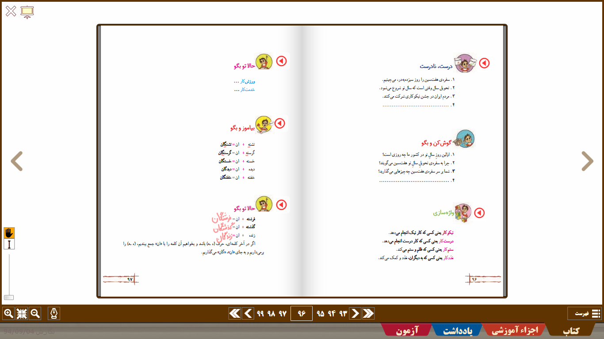
گوش کن و بگو صفحه 96

Slide 8
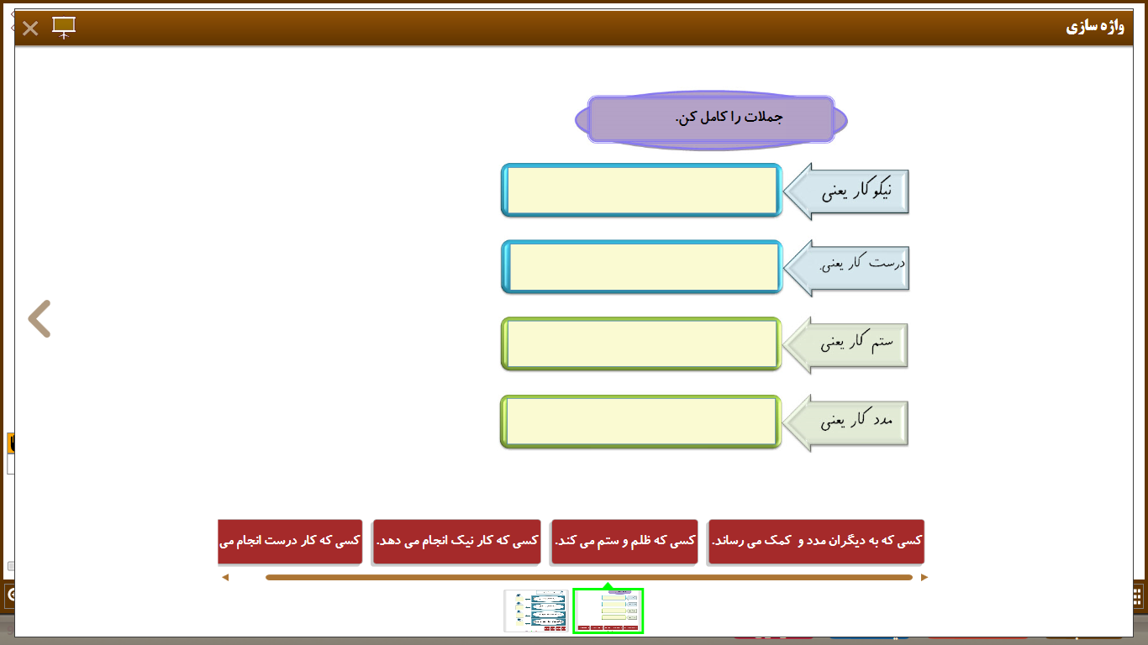
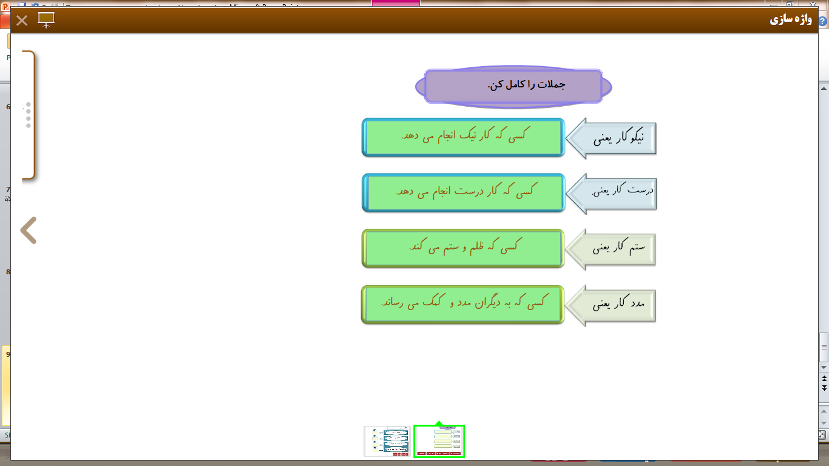
واژه سازی

Slide 9
اگر در آخر کلمه ای، حرف ( ه ـه) باشد و بخواهیم آن کلمه را با «ان » جمع ببندیم، ( ه ـه) را برمی داریم و به جای «ان» ، «گان» می گذاریم.
بیاموز و بگو صفحه 97

Slide 10
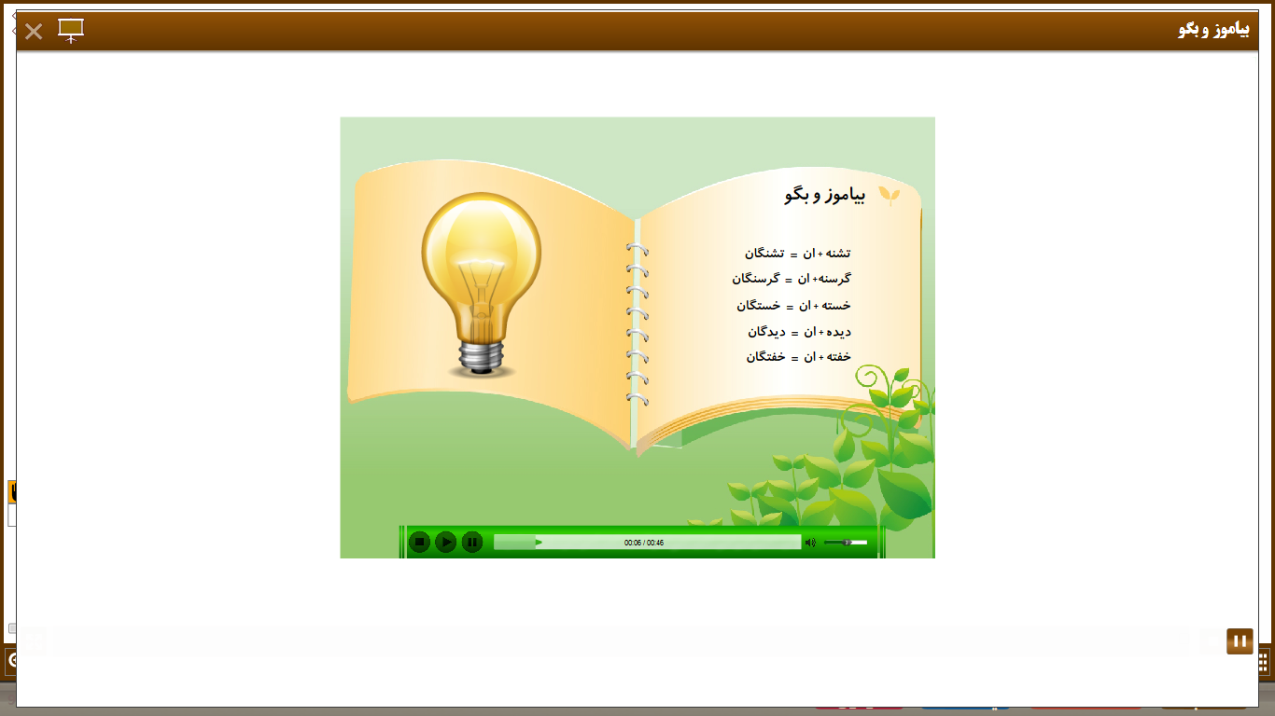

Slide 11
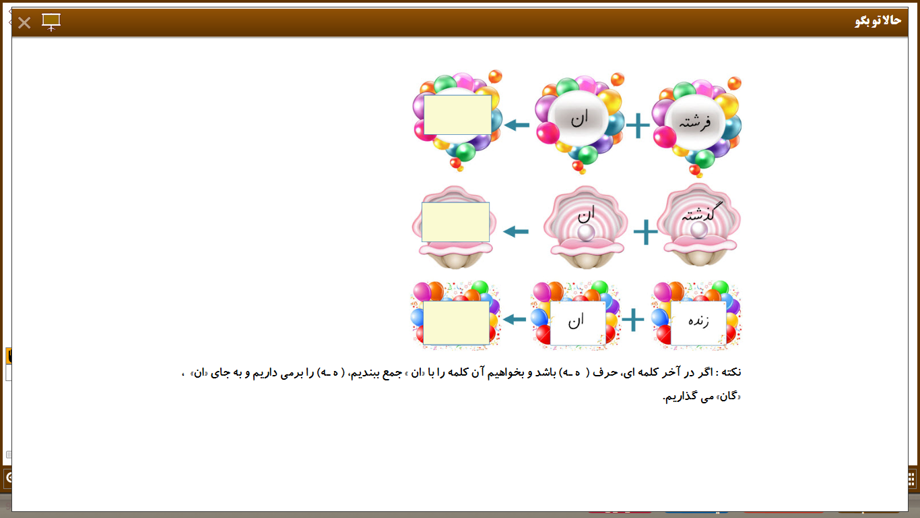
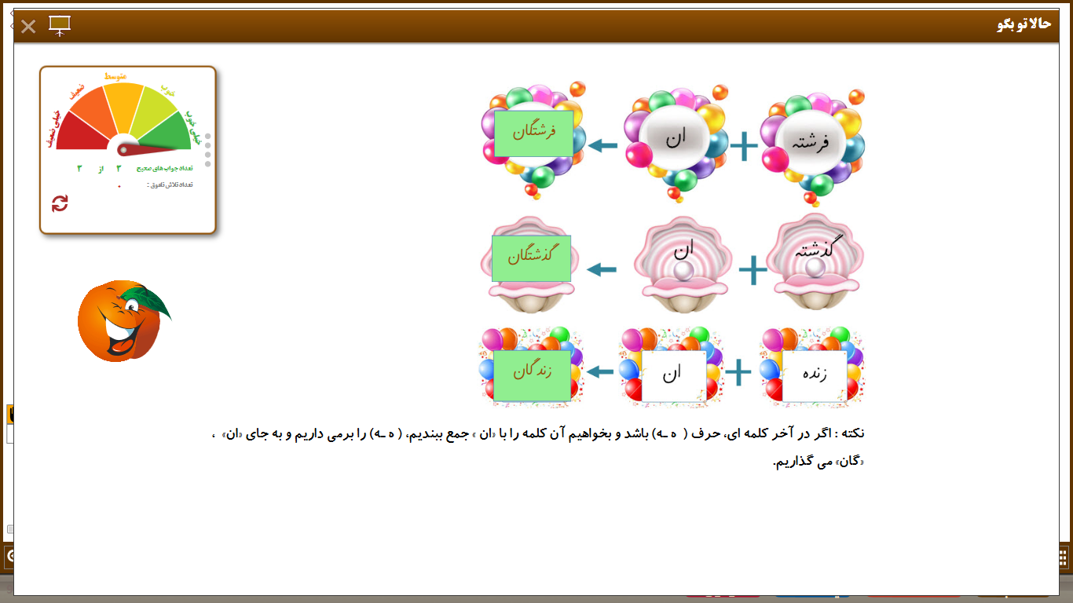
حالا تو بگو
حالا تو بگو

Slide 12

عیدتان مبارک
مراقب خودتان و خوبی هایتان باشید

